Slide 1
ПРОБЛЕМА: НИЗКАЯ МОТИВАЦИЯ К ИЗУЧЕНИЮ ИНОСТРАННОГО ЯЗЫКА
TO BE OR NOT TO BE

Slide 2
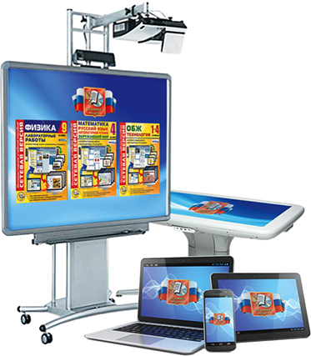
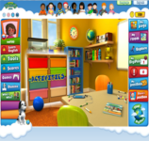
Использование ЭОР littlebridge и starfall как средство повышения мотивации и снятия трудностей у учащихся при обучении АЯ в начальной школе.
Ольга Константиновна Фризоргер
Елена Сергеевна Есоянец
Зыковская СОШ
Березовский район

Slide 3
Цель - внедрение в учебный процесс ЭОР littlebridge, starfall при изучении АЯ в начальной школе.
ЗАДАЧИ:
изучить функционал и содержание возможностей ЭОР littlebridge, starfall;
внести необходимые изменения в текущее тематическое планирование, рабочие программы;
использовать ЭОР на уроках АЯ, в том числе на уроках обучения техники чтения;
разработать задания для самостоятельной работы с применением онлайн-ресурсов, в том числе домашние задания.

Slide 4
«НЕПРЕОДОЛИМЫЕ» ТРУДНОСТИ
технический дефицит
недостаточная готовность педагогов к использованию ЭОР

Slide 5
НЕПРЕОДОЛИМЫХ ТРУДНОСТЕЙ НЕ БЫВАЕТ
ЕСТЬ ТРУДНОСТИ, КОТОРЫЕ
ЛЕНЬ ПРЕОДОЛЕВАТЬ

Slide 6
litlebridge.com
starfall.com

Slide 7
ОБУЧЕНИЕ ТЕХНИКЕ ЧТЕНИЯ starfall.com

Slide 10
ИНТЕРАКТИВНЫЙ КЛАСС

Slide 11
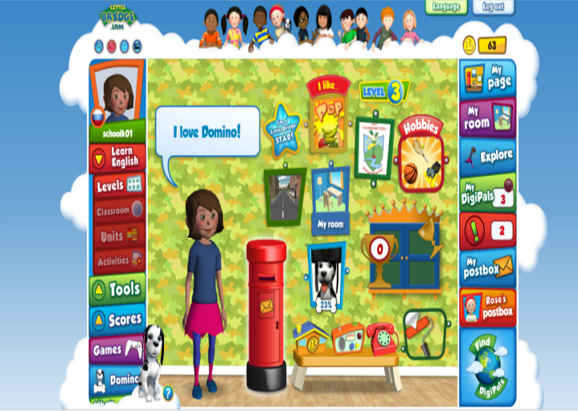
ИНТЕРАКТИВНАЯ КОМНАТА

Slide 12
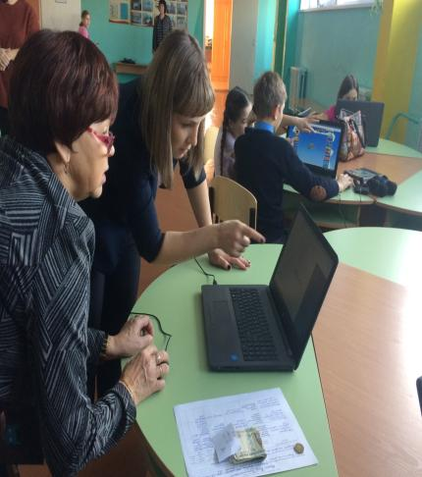
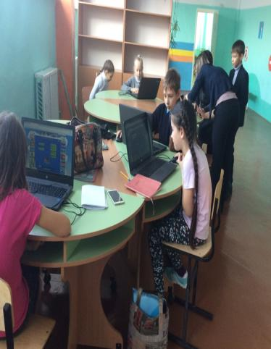
КОНСУЛЬТАЦИИ УЧАЩИХСЯ ПО ИСПОЛЬЗОВАНИЮ ЭОР

Slide 13
ПРОДУКТЫ
БАЗА МЕТОДИЧЕСКИХ МАТЕРИАЛОВ
индикаторы
- 5 разработок уроков с применением ЭОР littlebridge с дидактическим приложением;
- 9 разработок уроков с применением ЭОР starfall с дидактическим приложением.
Один урок с ЭОР в месяц в каждом классе по littlebridge, 4 урока в месяц по starfall.
- лексические карточки, инструкции по работе с ЭОР.
Больше не позволяют технические возможности.
ТЕМАТИЧЕСКОЕ ПЛАНИРОВАНИЕ
индикаторы
- Коррекция тематического планирования во 2,3,4 классах с учетом использования ЭОР на уроках

Slide 14
VK.COM Сообщество: Зыковская СОШ ENGLISH TEACHERS

Slide 15
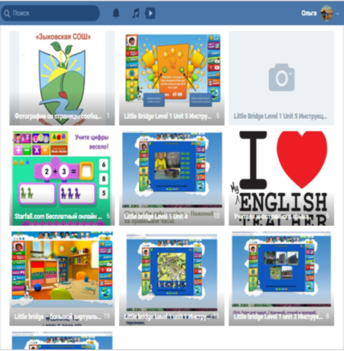
АЛЬБОМЫ С ИНСТРУКЦИЯМИ

Slide 16
ЛЕКСИЧЕСКИЕ КАРТОЧКИ ДЛЯ УЧАЩИХСЯ
bridge – мост school – школа shop – магазин park - парк castle – замок sports ground – спортивная площадка community hall – клуб station – станция post office – почта hotel – отель, гостиница | one – один two – два three – три four – четыре five – пять six – шесть seven –семь eight - восемь nine – девять ten – десять eleven - одиннадцать twelve – двенадцать zero – ноль

Slide 17
Карточки-шпаргалки для родителей

Slide 18
???

Slide 19
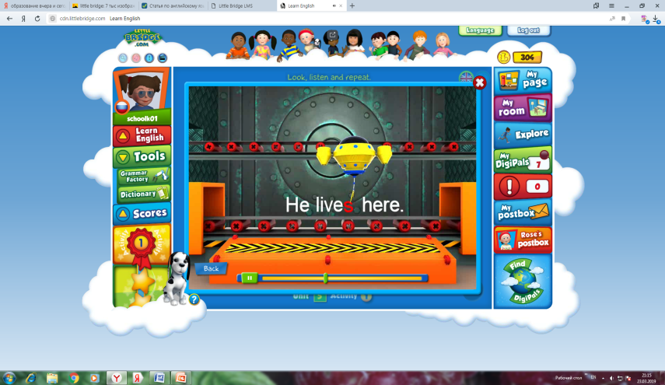
- изучение нового грамматического материала

Slide 20
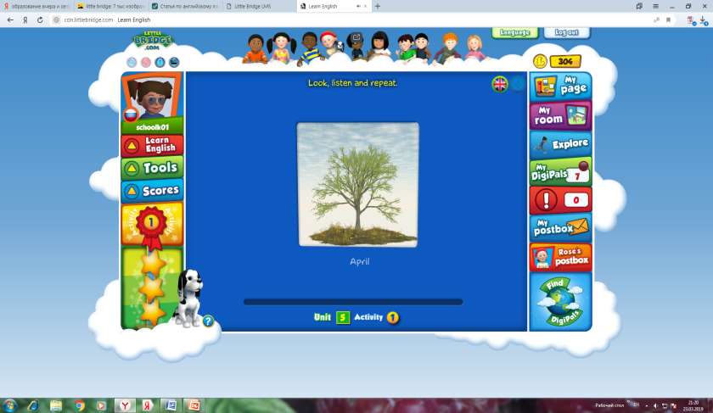
- введение и первичная отработка лексических единиц

Slide 21
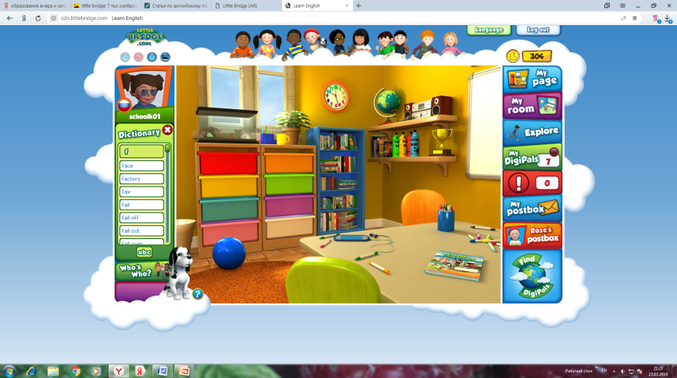
- формирования произносительных навыков

Slide 22
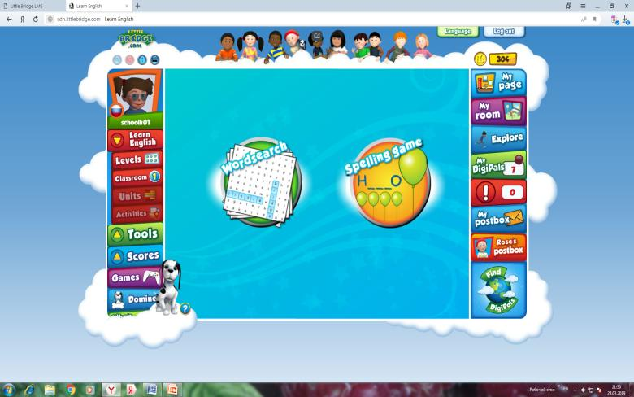
- формирования орфографических навыков

Slide 23
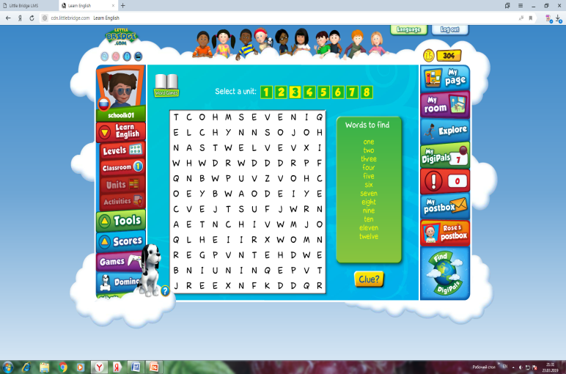
- формирования орфографических навыков

Slide 24
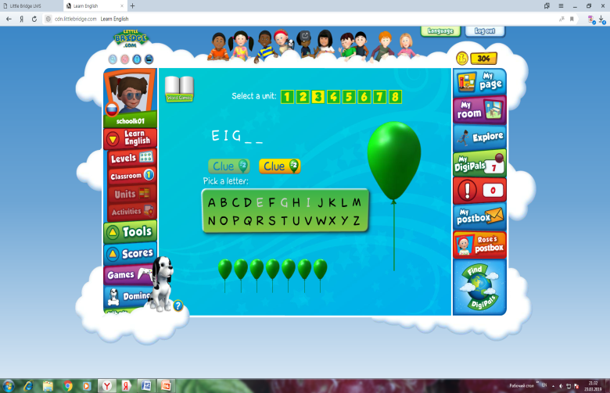
- формирования орфографических навыков

Slide 25
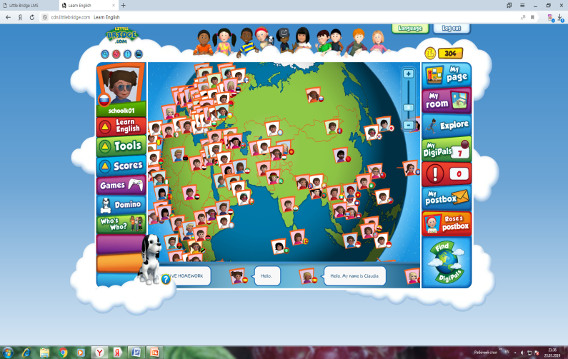
- применение знаний в реальной ситуации общения

Slide 26
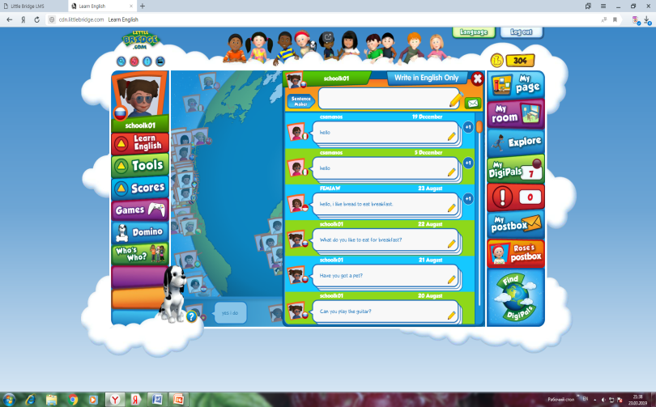
- применение знаний в реальной ситуации общения

Slide 27
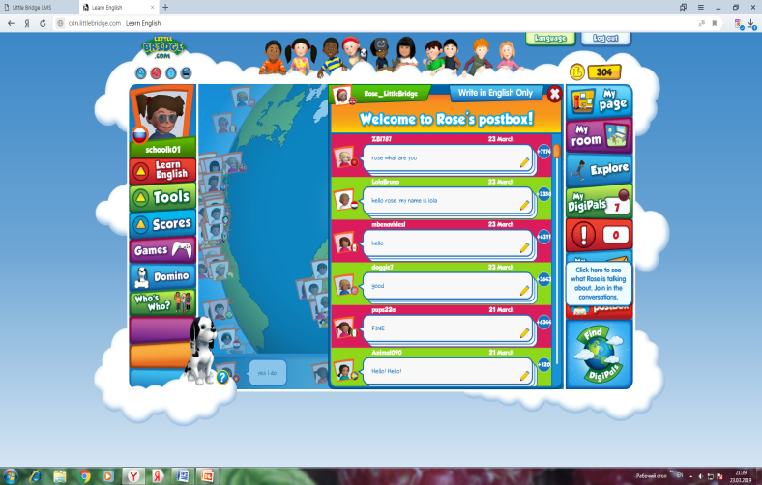
- применение знаний в реальной ситуации общения

Slide 28
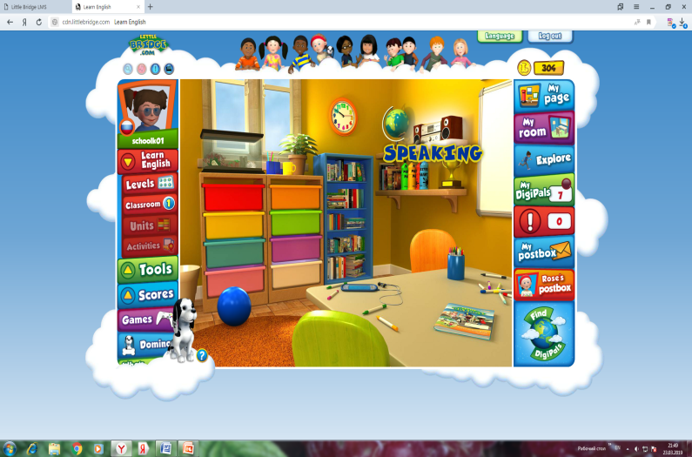
- устно – речевое общение

Slide 29
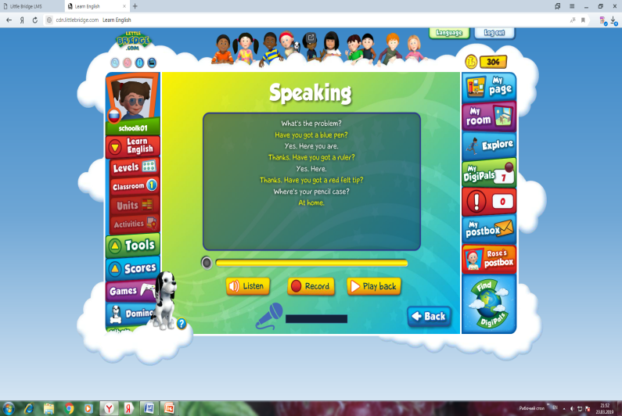
- устно – речевое общение

Slide 30
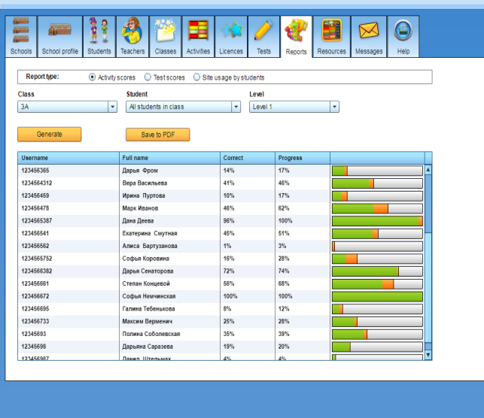
ПРОГРЕСС УЧАЩИХСЯ

Slide 31
Тестирование

Slide 32
ПОЗИТИВНАЯ МОТИВАЦИЯ!!

Slide 33
ОБРАЗОВАТЕЛЬНЫЕ ИНТЕРНЕТ РЕСУРСЫ – как способ создания позитивной мотивации.
Использовать как поощрение, за своевременно выполненную домашнюю работу (уроки);
Ограничение по времени, 20-30 минут в день;
Вариативность (разные интернет-ресурсы для решения конкретных проблем в обучении)
Исключить использование развлекательных интернет ресурсов, онлайн игр. Обучении в приоритете.
Способствовать формированию пособности как самообучению, как результат.

Slide 34
Если мы будем учить сегодня так, как мы учили вчера, мы украдем у детей завтра. Джон Дьюи (американский философ и педагог)

Slide 35
СПАСИБО ЗА ВНИМАНИЕ!!!

